Slide 1
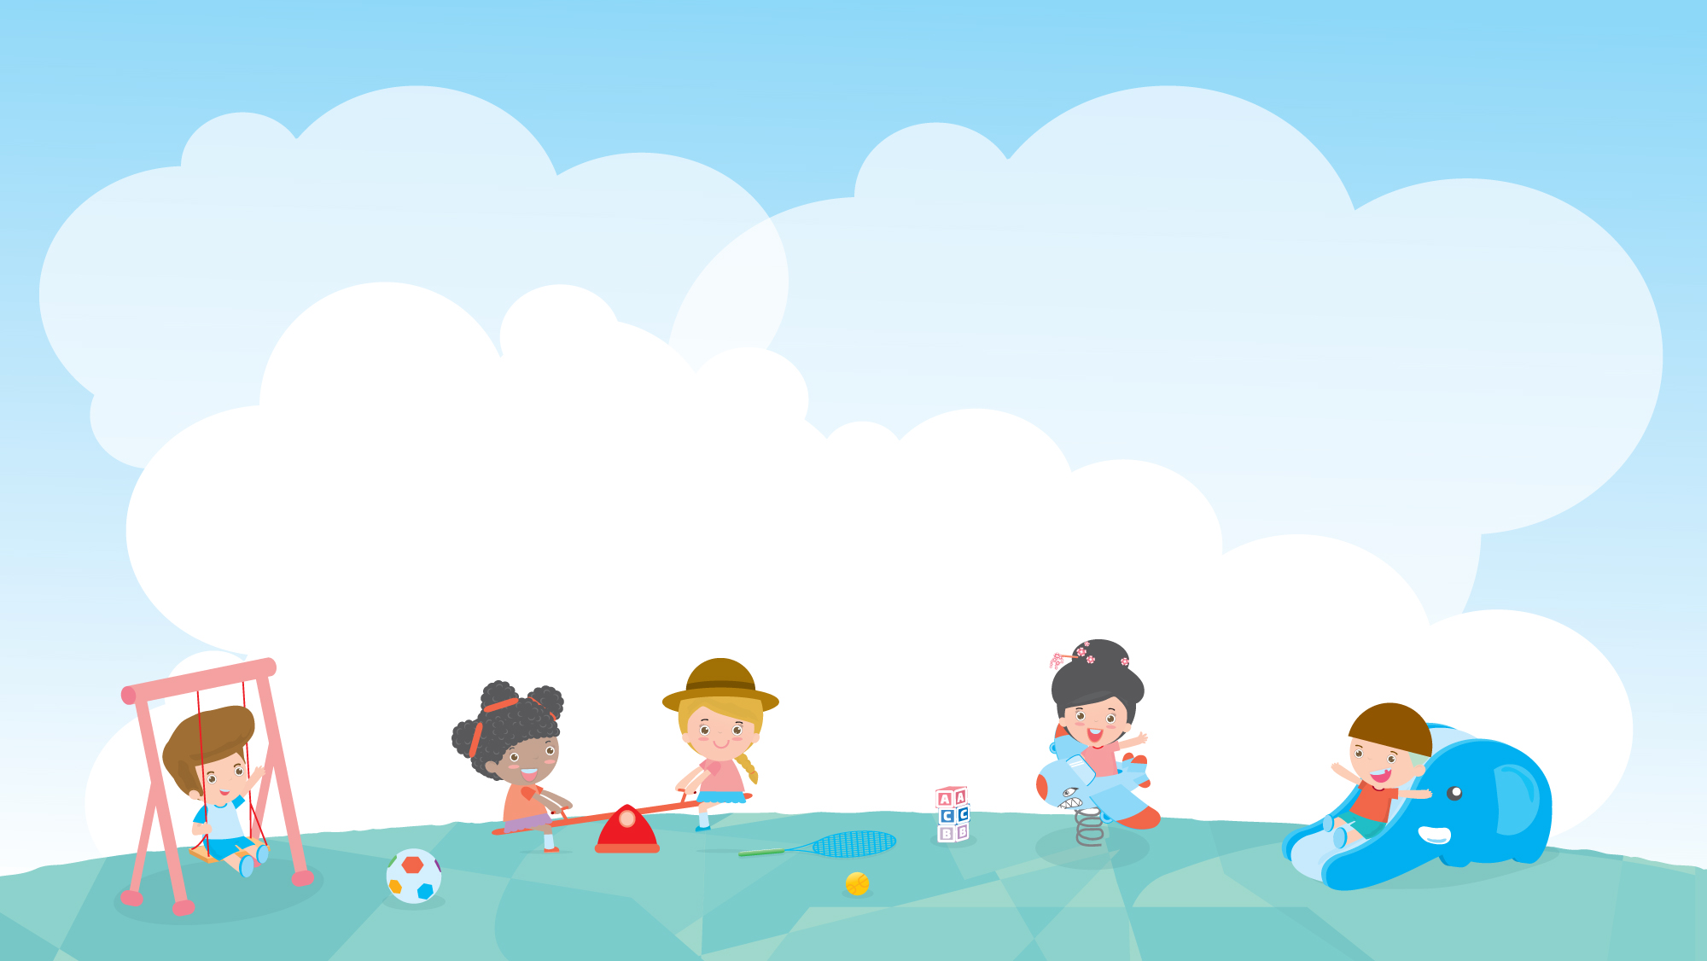
세계 여러 나라의 전통놀이를 활용한
부모-자녀 상호작용 놀이 활동
친구와 손잡고 같은 방향으로 돌아요 – 강강술래를 해요

Slide 2
24회기
친구와 손잡고 같은 방향으로 돌아요 – 강강술래를 해요
활동수준ㅣ
★☆☆(쉽게 할 수 있어요!)
놀이
영역
신체·건강
인지·언어
자녀
연령
0~1세
2세
사회·정서
예술·표현
3~5세
6~7세
놀이
목표
다른 영아와 함께 지내는 것을 경험해요
게임과 규칙의 개념을 알아보고 실행해 보아요
놀이
자료
강강술래, 다리셈 놀이 노래 음원 및 동영상, ‘얼룩 송아지’ 악보와 음원,
‘강강술래’ 악보와 음원, ‘이거리 저거리 각거리’ 악보와 음원

Slide 3

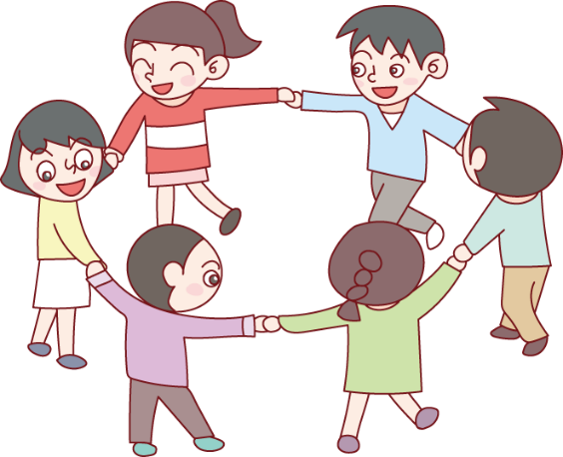
24회기
친구와 손잡고 같은 방향으로 돌아요 – 강강술래를 해요
에피소드
강강술래가 처음에 어떻게 시작되었는지는 여러 가지 이야기가 있어요. 서로 달라 확실한 건
없지만, 강강술래가 먼 옛날부터 여러 명이 모여 하는 축제에서 시작된 것으로 생각하여요.
주로 남자들은 오랫동안 고기를 잡으러 나간 바닷가 지방에서, 여자들이 마을에 남아 있으면서 달 밝은 밤이면 풍년이 되고 고기를 많이 잡아오기를 기원하는 의미로 행해졌다고 해요.
남해안 지방의 사투리 '강강'은 둥근 원을 만들고 돈다는 뜻이고,
'술래'는 도적을 잡는다는 뜻이랍니다.

Slide 4

24회기
친구와 손잡고 같은 방향으로 돌아요 – 강강술래를 해요
마음을 열어요
서로 이름 알아 맞추기를 한 명씩 돌아가며 하고 인사 나눠요
‘ 얼룩 송아지 노래’를 부른 후 개사하여 송아지
대신 아이의 이름을 넣어 돌아가며 불러주세요
‘ ○○○, ○○○, 예쁜 ○○○, 엄~마도 예쁘네. 엄마 닮았네. ’

Slide 5
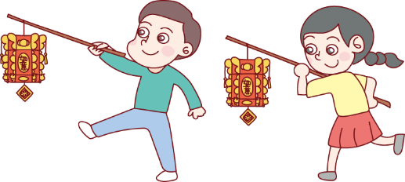
24회기
친구와 손잡고 같은 방향으로 돌아요 – 강강술래를 해요
놀이활동
도입
강강술래에 대한 이야기와 강강술래 놀이 방법에 대한 설명을 해주세요
10분
박자에 맞춰 큰소리로 강강술래 노래를 부르며 빙빙 돌게 유도해주세요
· ‘강강술래는 우리나라 명절인 추석에 할 수 있는 놀이에요
· 모두 손을 잡고 큰 원을 만들어주세요.
· 이중언어코치가 “강강술래~” 하면 똑같이 따라 불러주세요
※
연계놀이 : 강강술래, 롱펀 땀(중국)

Slide 6
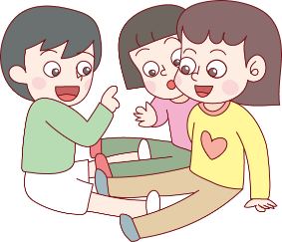
24회기
친구와 손잡고 같은 방향으로 돌아요 – 강강술래를 해요
놀이활동
전개
다리셈 놀이를 듣고 방법에 관해 알려주세요
30분
엄마와 아이가 먼저 다리를 겹쳐 앉아 다리셈 놀이를 하세요
· 주사위를 던져주세요. 어떤 숫자가 나왔나요?
엄마와 하는 놀이가 끝난 후 다른 영아와 다리셈 놀이를 하세요
· 셈은 하나, 둘, 셋 이렇게 세는 것을 말하는 한국말이에요
그러니까 ‘다리셈’ 놀이는 다리를 세면서 하는 놀이를 말하겠죠?
· 마주 보고 다리를 하나씩 뻗어 번갈아 놓아서 앉아보세요
※
연계놀이 : 다리셈 놀이, 아코 아이 마이 로보(필리핀)

Slide 7

24회기
친구와 손잡고 같은 방향으로 돌아요 – 강강술래를 해요
놀이활동
휴식
엄마가 놀이 활동에 관해 궁금한 점이 있다면 이중언어 코치에게 질문해도 좋아요
10분
마무리
오늘 했던 놀이에 관해 이야기를 나눠요
10분
· 엄마 나라에서 하는 강강술래와 같은 여러 명이 하는 노래나 춤이 있나요? 이야기 해 주세요

Slide 8
24회기
친구와 손잡고 같은 방향으로 돌아요 – 강강술래를 해요
마음을 나눠요
엄마와 아이가 다리 길이, 발 크기, 손 크기를 서로 맞대어 재어보며
아이가 많이 컸다고 칭찬해 주세요

Slide 9
24회기
친구와 손잡고 같은 방향으로 돌아요 – 강강술래를 해요
놀이 응용하기
놀이활동이
아이에게 어려울 때
다리셈놀이할 때 부르는 노래를 쉽게 하고, 아직 일대일대응이 잘 안되는
아이의 경우는 계속 엄마가 세어가며 진행해주세요
놀이활동이
아이에게 쉬울 때
다리셈놀이 노래를 잘 배워 부르도록 하고, 같은 음에 개사해서 하거나,
엄마 나라의 노래를 부르며 다리셈놀이를 하세요

Slide 10
24회기
친구와 손잡고 같은 방향으로 돌아요 – 강강술래를 해요
가정에서는 이렇게 놀아주세요
엄마 나라의 말로 해봐요
얼룩 송아지 / 다리 / 세다 / 하나(1) / 둘(2) / 셋(3) / 넷(4)
확장놀이
가족이 모여 다리셈 놀이를 하여 다리가 가장 끝까지 남는 사람이 노래하거나 가사일 중 일일
당번을 하는 등 일상에서 다리셈놀이를 활용해 보세요
아빠 함께해요
아이와 함께 목말 타기 놀이를 해보세요
- 아빠가 목 뒤에 아이를 올려놓되, 아이의 다리가 양육자의 가슴으로 내려오게 하고
아빠는 두 손으로 아이의 팔이나 다리를 붙잡아서 떨어지지 않도록 하고 이곳저곳을 걸어 다녀요

